Slide 1

G08小组
项目计划
--校园二手交易微信小程序
Campus second-hand transaction WeChat applet
组长：林钰航
组员：刘智豪、高琪阳、朱化宇
介绍 | 分工 | 计划 | 标准 | 风险
马上了解 →

Slide 2

行业PPT模板http://www.1ppt.com/hangye/
目录
01
02
计划流程
验收标准
03
04
项目风险
可行性分析
05
05
职责分工
组员评价

Slide 3
G08小组
01 计划流程
Planning Process
Start →

Slide 4

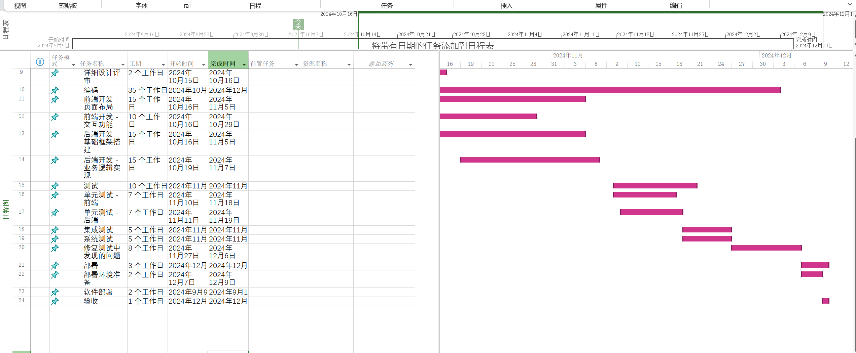
产品开发
gantt图

Slide 5
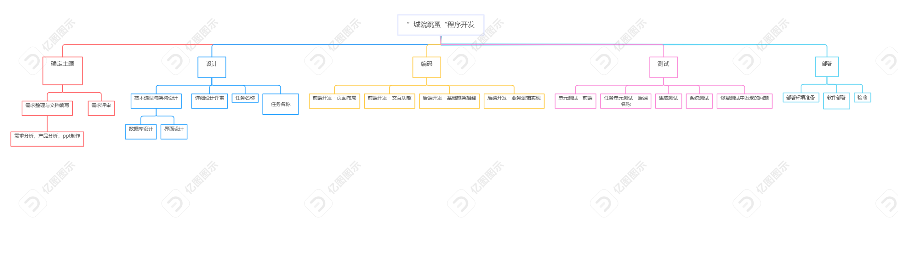
产品开发
瀑布模型图

Slide 6
G08小组
02 验收标准
Acceptance Criteria
Start →

Slide 7
产品功能
一、功能完整性：1注册登录便捷，信息准确可改
2商品发布流程清晰，信息完整
3商品浏览搜索高效，展示合理
4交易流程顺畅，状态实时更新
5评价系统真实有效。消息通知及时。
二、性能指标： 1加载快，响应时间短
2高并发稳定运行
3兼容主流设备。
三、安全与隐私: 1加密保护用户数据和交易安全
2明确隐私政策。
四、用户体验: 1界面美观，操作简单
2交互反馈及时
3错误提示友好。
五、文档与培训: 1完整项目文档
2提供用户培训。

Slide 8
G08小组
03 项目风险
Delivery list
Start →

Slide 9
项目风险
一、技术风险：
1.兼容性问题
2.性能瓶颈
3.安全漏洞
二、市场风险
1. 竞争压力
2. 用户需求变化
四、法律风险
1. 知识产权问题
2. 隐私政策合规性
三、运营风险
1. 交易纠纷
2. 物流问题
3. 用户活跃度难以维持

Slide 10
G08小组
04 可行性分析
Feasibility analysis
Start →

Slide 11
可行性分析
一、市场需求可行性：
1.二手交易市场增长趋势：社会中生活用品迭代快，很多物品功能尚好但因不适用而被淘汰，促使二手交易市场规模增长，为校园二手交易小程序提供了良好的市场大环境基础。
2.大学需求特点物品利用率提升需求：大学中存在大量闲置物品，如电子产品、书籍等，该小程序鼓励学生交易闲置物品，符合提高物品利用率的需求。
经济需求：大学生经济来源有限，小程序能提供低价购买所需物品的渠道，满足其经济需求。社交需求：交易过程中的沟通协商以及设置评价、留言板等互动区域，可增强校园社交，符合大学生社交活跃的特点。
三、技术开发可行性
1.前端开发使用微信小程序提供的框架进行前端开发，包括页面路由和组件化开发，这些技术成熟且有官方文档支持，开发难度相对可控。
2.后端开发
涉及服务器搭建和接口开发，对于有相关技术能力的团队成员（如该团队的刘智豪负责后端开发），在合理的时间和资源投入下是可行的。同时，微信小程序的云开发功能也为后端开发提供了便捷的数据库操作和云函数调用方式，可减少服务器搭建的复杂程度。
3.界面设计页面布局和视觉设计方面，设计合理的页面结构以及确定色彩风格等，通过有 ui 设计能力的成员（如组长林钰航负责 ui 设计）可以实现符合用户习惯和视觉体验的设计。
4.功能测试、兼容性测试和性能优化等测试环节，通过合理的测试计划和工具，能够确保小程序的质量和稳定性。
二、产品功能可行性：
1.商品发布与展示
能够轻松上传物品照片、详细信息并分类，且根据浏览量等展示热门商品，功能合理且符合二手交易实际需求，方便买家查找商品，卖家展示商品。
2.搜索与筛选通过关键词搜索和根据分类、价格区间筛选商品的功能，提高了用户查找特定商品的效率，增强了产品的实用性。
3.交易与沟通在线即时沟通交流方便买卖双方协商交易细节，交易完成后的评价功能有助于建立信用体系，保障交易质量。
4.个人中心包含我的发布、需求、收藏等多种功能，方便用户管理自己的交易相关信息，符合用户使用习惯。
四、小组分工
团队有明确的分工，组长负责 ui 设计，组员分别负责后端开发和前端开发，并且有项目经理能够对整个项目进行一个统筹，分工合理，能够充分发挥各成员的专业技能，保障小程序的开发进度和质量。

Slide 12
G08小组
05 职责分工
Division of responsibilities
Start →

Slide 13
整体分工
组长：林钰航
工作：负责用户交互界面设计
组员：刘智豪
工作：负责服务端逻辑和数据库设计
组员：高琪阳
工作：负责整体规划和项目追踪
组员：朱化宇
工作：负责项目测试，bug修复

Slide 14
G08小组
06 组员评价
Team member evaluation
Start →

Slide 15
项目计划分工及评价
任务完成度 合作态度 学习能力 总分
组长：林钰航
工作：项目计划书编写
组员：刘智豪
工作：gantt图制作
组员：高琪阳
工作：PPT制作
组员：朱化宇
工作：资料收集
9.4
9.6
9.6
9.53
9.5
9.5
9.7
9.57
9.6
9.4
9.5
9.50
9.4
9.5
9.6
9.50

Slide 16
参考资料
1.https://zhidao.baidu.com/question/595205552624871565.html
2.https://zhidao.baidu.com/question/378312278746057204.html
3.https://www.ruiwen.com/gongwen/jihuashu/300495.html

Slide 17
G08小组
谢谢观看！
Thanks for your attention!
日期：2024年10月5日
更多产品 →

